Slide 1
HỆ THỐNG DỰ ĐOÁN TÌNH TRẠNG GIAO THÔNG CÁC KỸ THUẬT DỰ ĐOÁN VÀ PHÂN LOẠI
Đại Học Bách Khoa Thành Phố Hồ Chí Minh
_________________________________________________
Môn học: Kỹ thuật dữ liệu
GV: TS. Trần Minh Quang
Nhóm 7:
Đoàn Thành Khang
Nguyễn Hữu Nhân

Slide 2
Nội dung
Thu thập dữ liệu
Xử lý ảnh
Tiền xử lý dữ liệu
Thực hiện huấn mô hình dự đoán
Kết luận

Slide 3
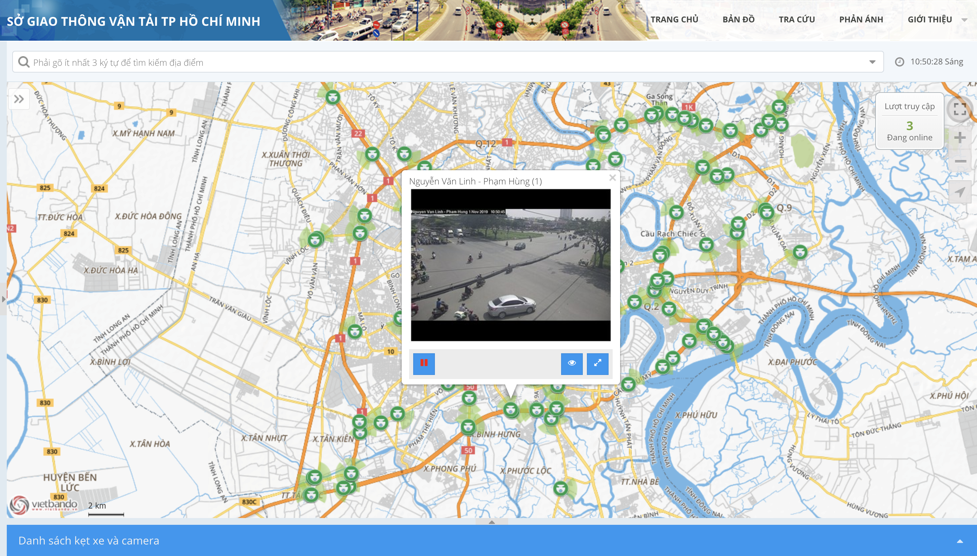
1. Thu thập dữ liệu
Thực hiện thu thập dữ liệu hình ảnh các camera giao thông mỗi 5 phút 1 lần trên 129 camera từ trang: http://giaothong.hochiminhcity.gov.vn/
Thời gian: từ ngày 15/10 – 11/11. Khung giờ 6 giờ sáng đến hết 5 giờ chiều.
Tổng cộng 25.5 GB, 438.439 ảnh cho 129 camera với khoảng 3000 ảnh / 1 camera.
Bất lợi:
Dữ liệu không liên tục.
Một số camera đôi khi bị mất tín hiệu.
Một số camera đôi khi bị điều khiển xoay hướng khác.

Slide 4
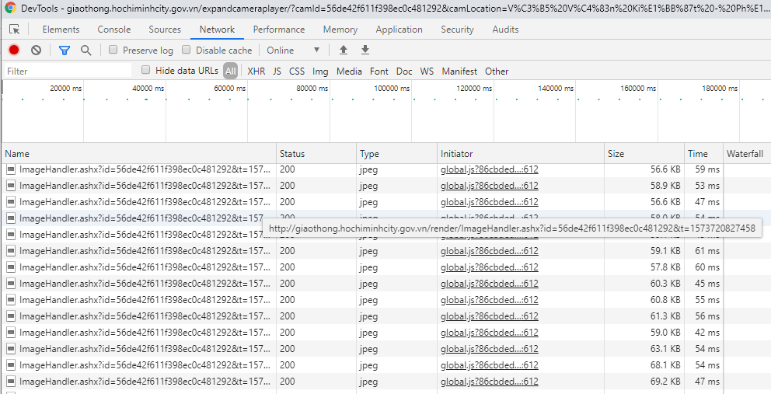
1. Thu thập dữ liệu
Cách thu thập dữ liệu.
Inspect Element trang camera để xem cách web trả dữ liệu. Mỗi request có 2 phần cameraID và timestamp.
Thu thập và lưu lại ID của các camera.
Camera trả hình ảnh mỗi 5s nên viết script crawl theo chu kỳ với các cameraID tương ứng.
Bất lợi:
Dữ liệu không liên tục.
Một số camera đôi khi bị mất tín hiệu.
Một số camera đôi khi bị điều khiển xoay hướng khác.

Slide 5
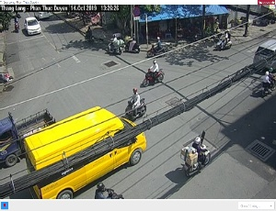
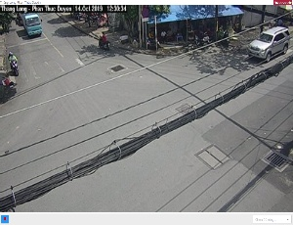
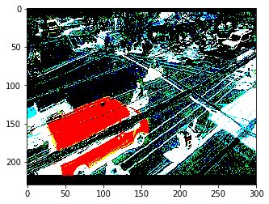
2. Xử lý ảnh
Background subtract:
=> Không tốt do nhiễu khi ánh sáng mặt trời thay đổi.

Slide 6
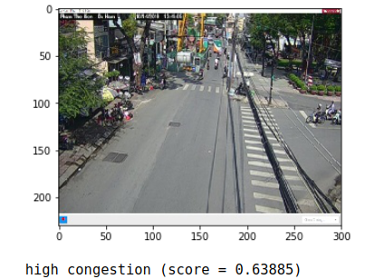
2. Xử lý ảnh
High congestion detect model
=> Không tốt do dataset là môi trường đường phố ở nước khác.

Slide 7
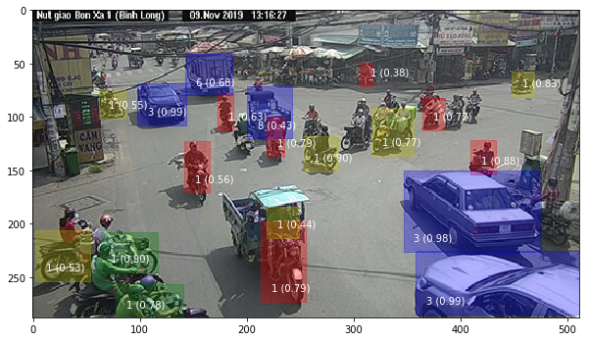
2. Xử lý ảnh
Object detection: Sử dụng model ssd restnet 50 fpn coco để nhận dạng và phân loại xe.
Ô màu xanh, vàng , đỏ là tỉ lệ dài và rộng của boxes.

Slide 8
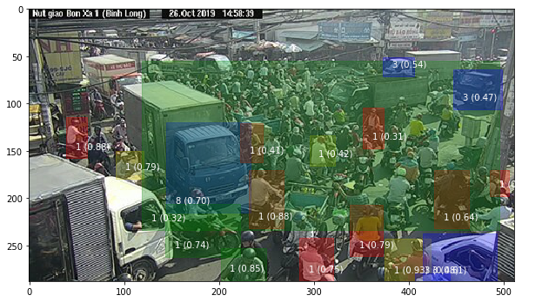
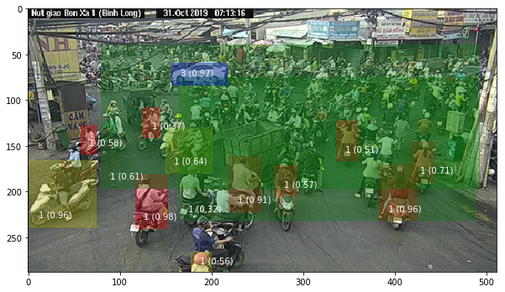
2. Xử lý ảnh
Object detection: Không thể detection tốt cho trường hợp quá đông người.

Slide 9
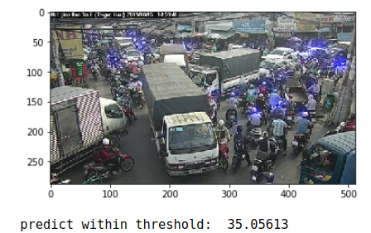
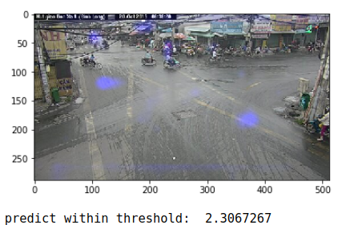
2. Xử lý ảnh
Sử dung mạng đếm đám đông asd-crowd-couting.
Paper: Dual Path Multi-Scale Fusion Networks with Attention for Crowd Counting

Slide 10
2. Xử lý ảnh
Sử dụng Object detection network để đếm số xe ô tô, buýt và xe tải.
Sử dụng Crowd-counting network để đếm số xe máy.
1 GPU TITAN X chạy trong khoảng 6 giờ.

Slide 11
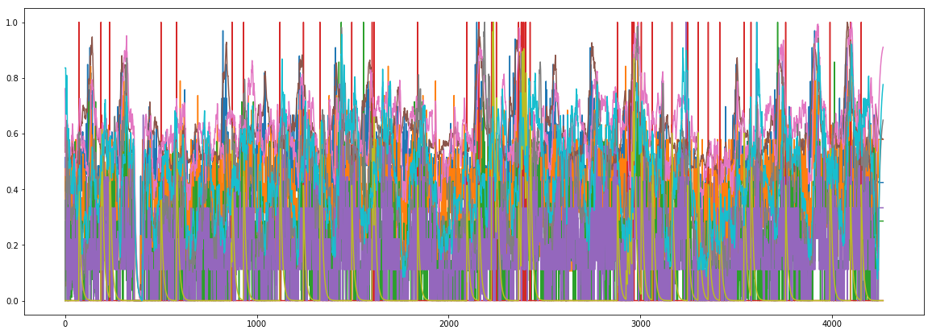
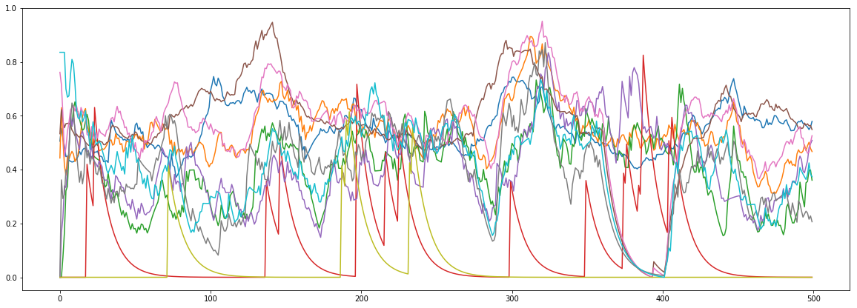
3. Tiền xử lý dữ liệu

Slide 12
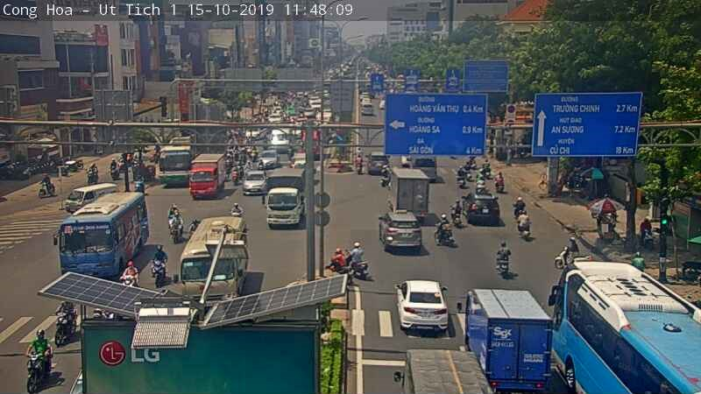
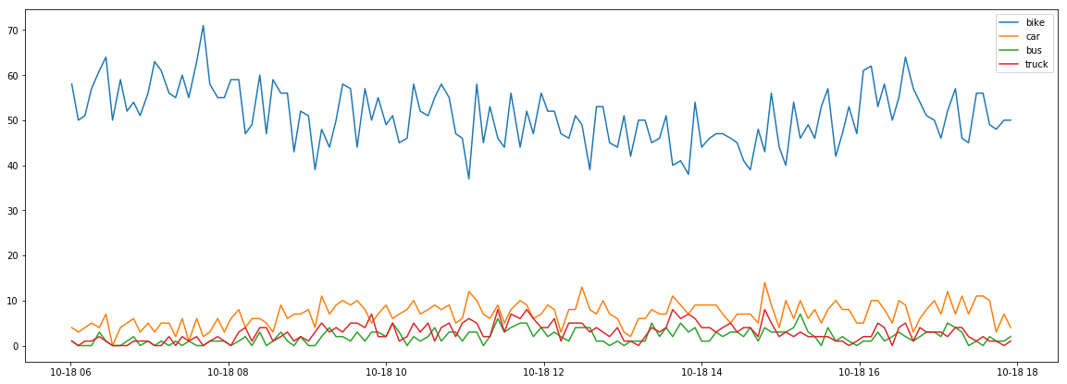
3. Tiền xử lý dữ liệu
Biểu đồ lưu lượng xe ở camera Cộng Hoà Út Tịch ngày 18/10.

Slide 13
3. Tiền xử lý dữ liệu
Phân bố lưu lượng các loại phương tiện ở camera Cộng Hoà Út Tịch.

Slide 14
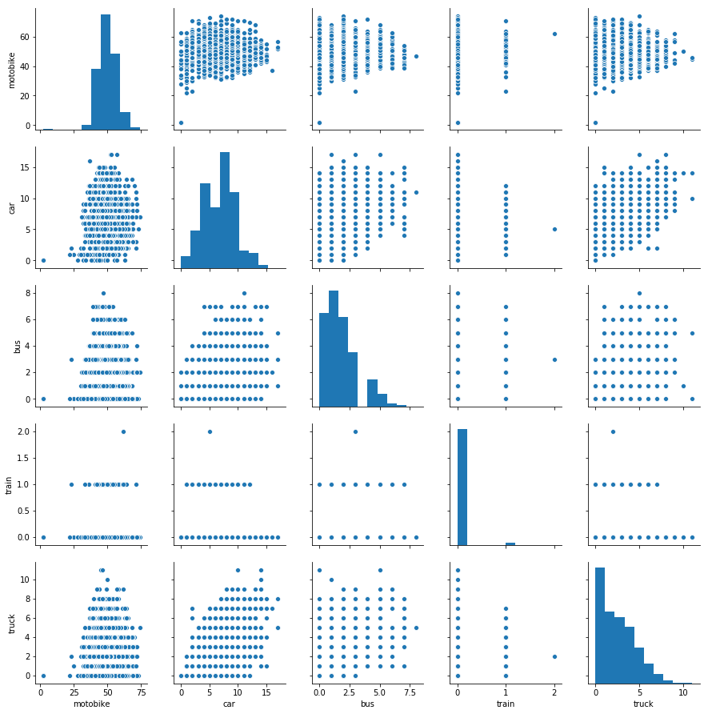
3. Tiền xử lý dữ liệu
Phân bố lưu lượng các loại phương tiện ở camera Cộng Hoà Út Tịch.

Slide 15
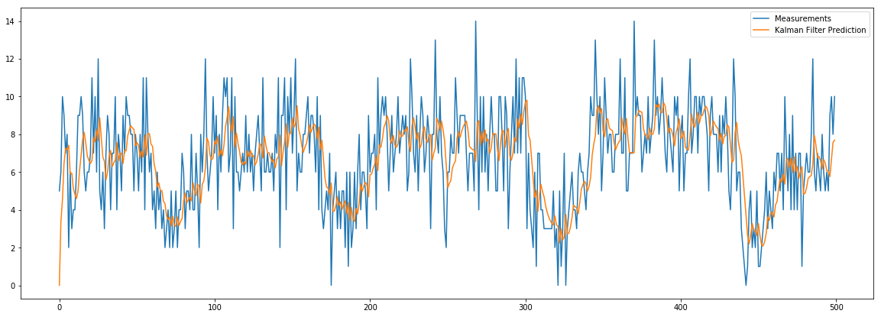
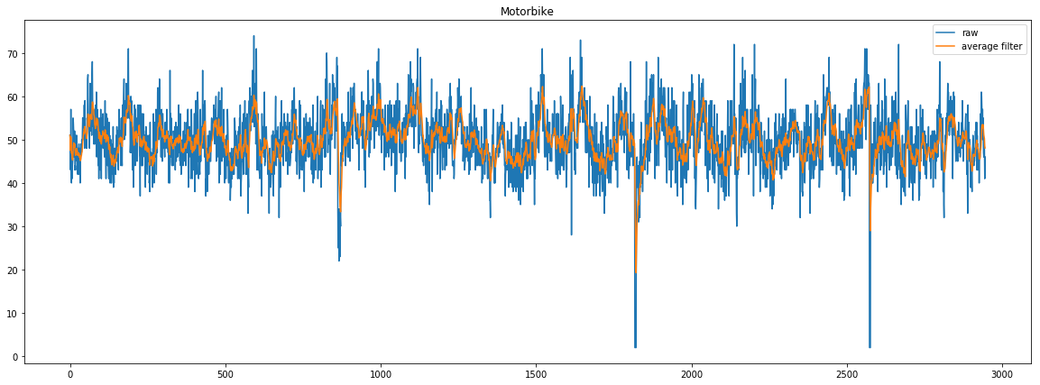
3. Tiền xử lý dữ liệu
Lọc Kalman.
Lọc trung bình.

Slide 16
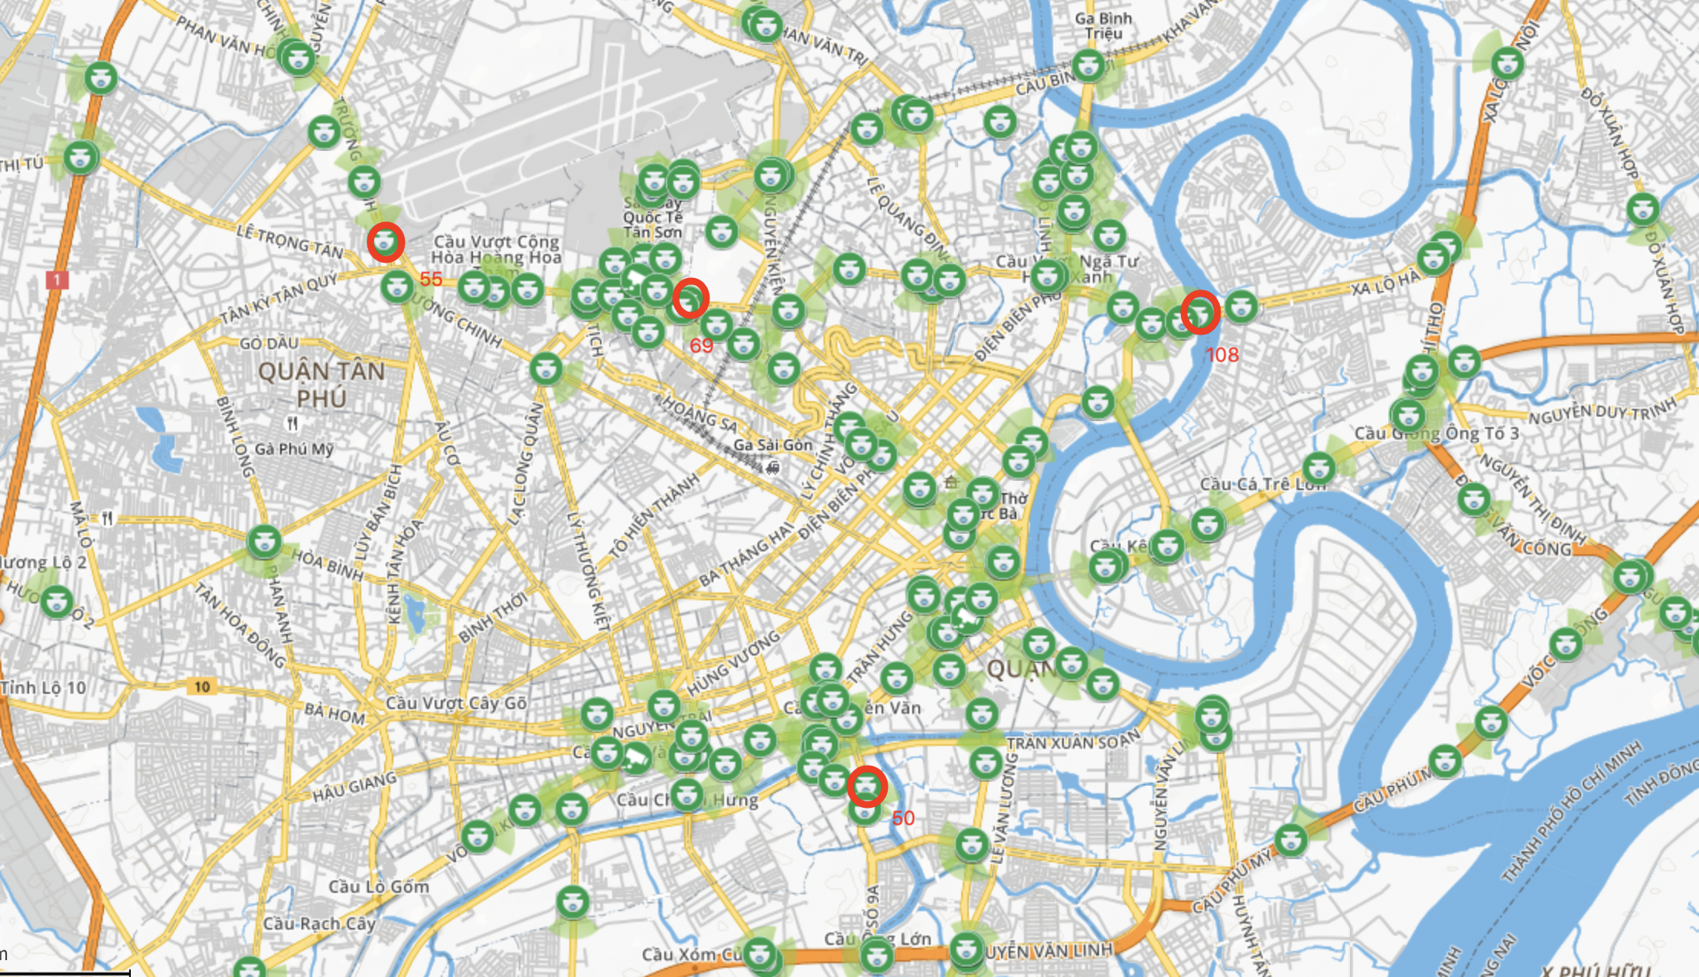
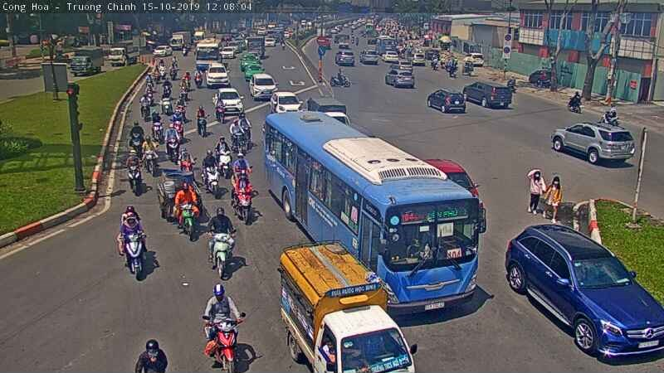
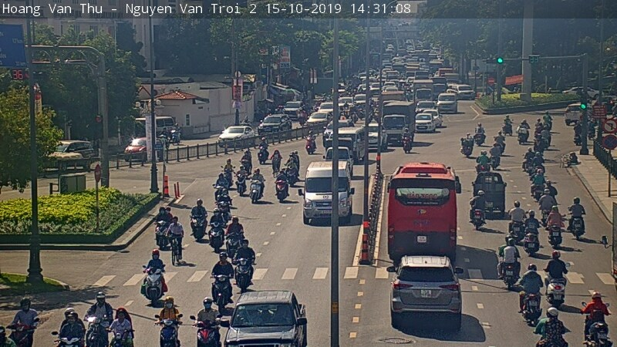
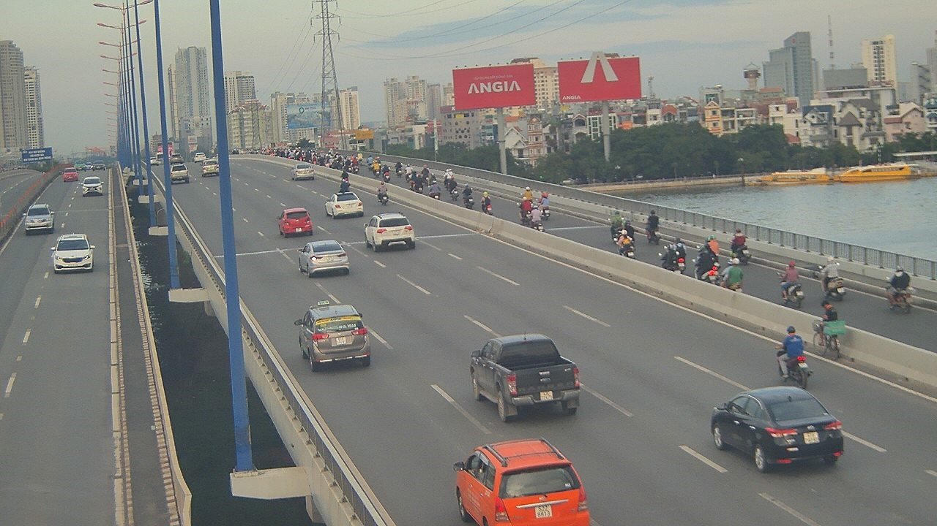
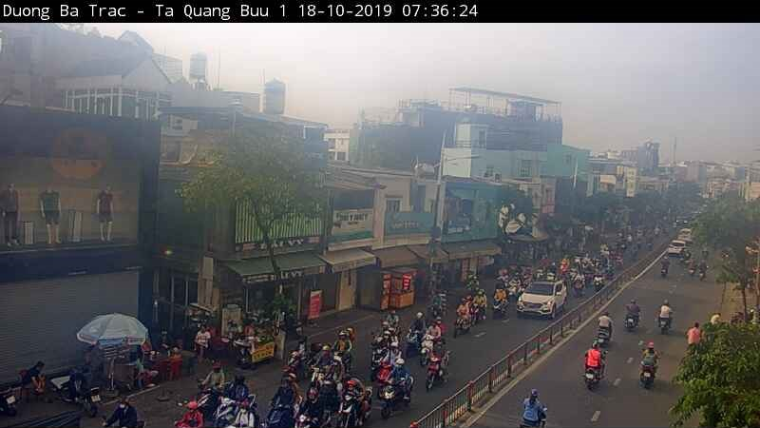
3. Tiền xử lý dữ liệu
Cộng Hoà – Trường Chinh Mean: 55
CV Hoàng Văn Thụ
Mean: 69
Cầu Sài Gòn
Mean: 108
Dương Bá Trạc
Mean: 50
Các nút giao thông có mật độ lưu lượng cao ở TP.HCM

Slide 17
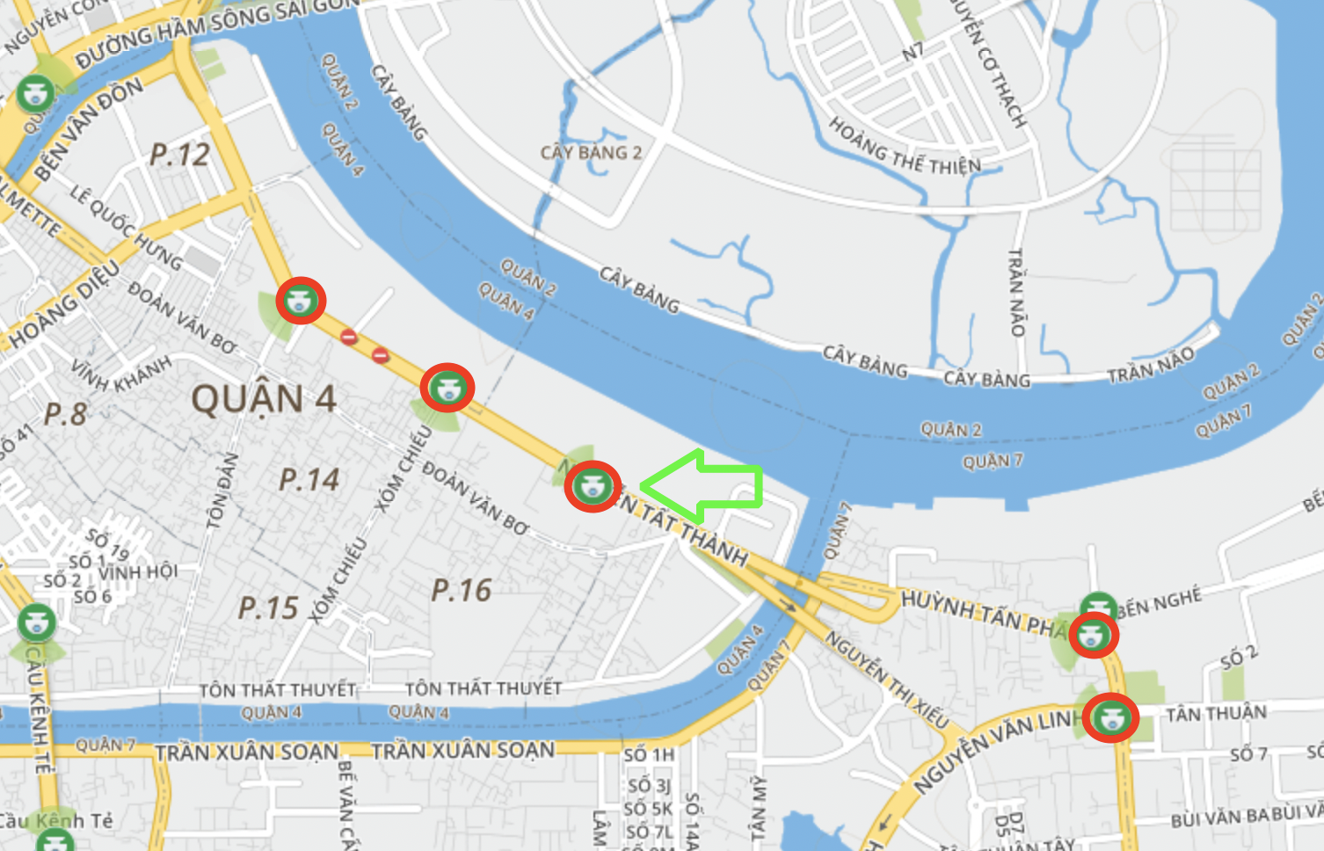
4. Thực hiện mô hình dự đoán
Chọn camera cần dự đoán ở đường Nguyễn Tất Thành:
Kẹt xe.
Đoạn đường ngắn.
Camera bố trí chặt chẽ.
=> Mục tiêu dự đoán lưu lượng xe trước 50 phút.

Slide 18
4. Thực hiện mô hình dự đoán
Mạng sử dung LSTM hồi quy đơn giản với ngõ vào lưu lượng xe máy, ô tô, xe buýt và xe tải của 4 camera còn lại.
Ngõ ra là lưu lượng xe máy của camera( mũi tên xanh) như hình.
Hàm mục tiêu “mean square error”.
Tổng số lượng mẫu train là 2850, test là 1405.

Slide 19
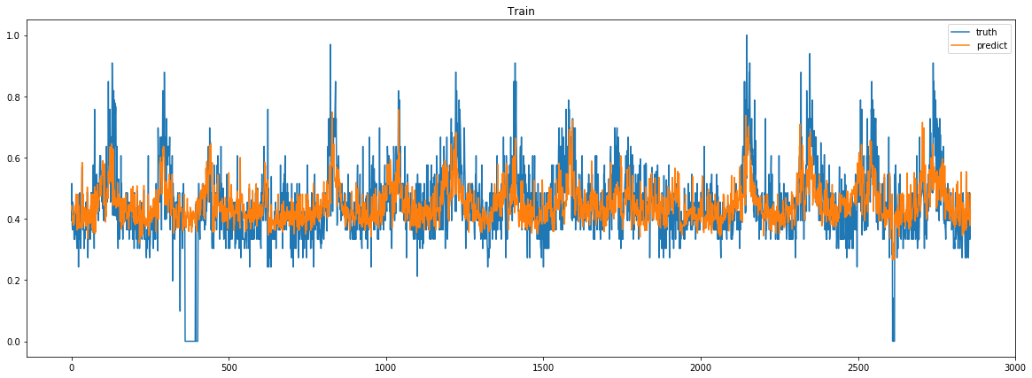
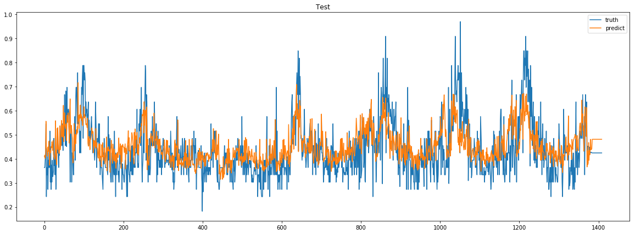
4. Thực hiện mô hình dự đoán
Mô hình thực sự có học được thông qua các quan hệ lưu lượng giao thông giữa các nút camera.

Slide 20
4. Thực hiện mô hình dự đoán
Mạng sử dung LSTM hồi quy đơn giản với ngõ vào lưu lượng xe máy, ô tô, xe buýt và xe tải.
Ngõ ra là lưu lượng xe máy ở thời điểm sau đó 50 phút.
Hàm mục tiêu “mean square error”.
Tổng số lượng mẫu train là 2850, test là 1405.

Slide 21
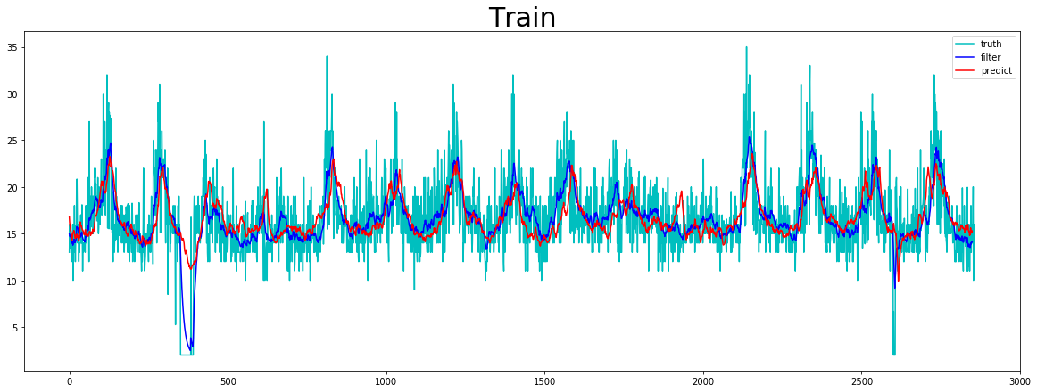
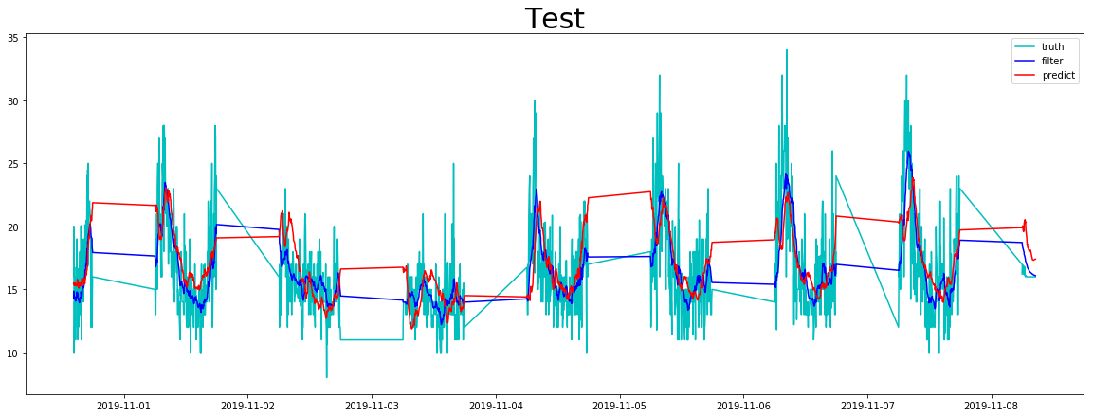
4. Thực hiện mô hình dự đoán
Lọc thực sự không tốt cho tình huống này => mất độ nhạy cảm của dữ liệu.

Slide 22
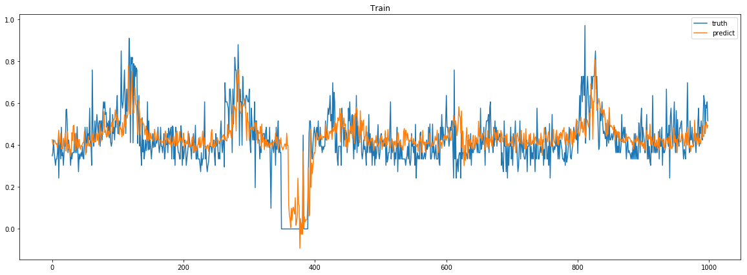
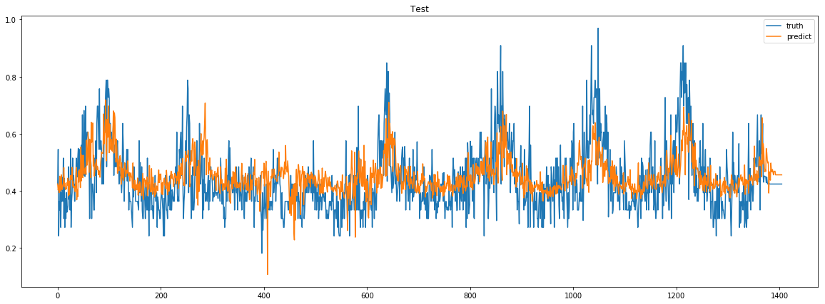
4. Thực hiện mô hình dự đoán
Kết quả mô hình không qua lọc có độ đáp ứng tốt hơn với những thời điểm lưu lượng giao thông bắt đầu tăng.

Slide 23
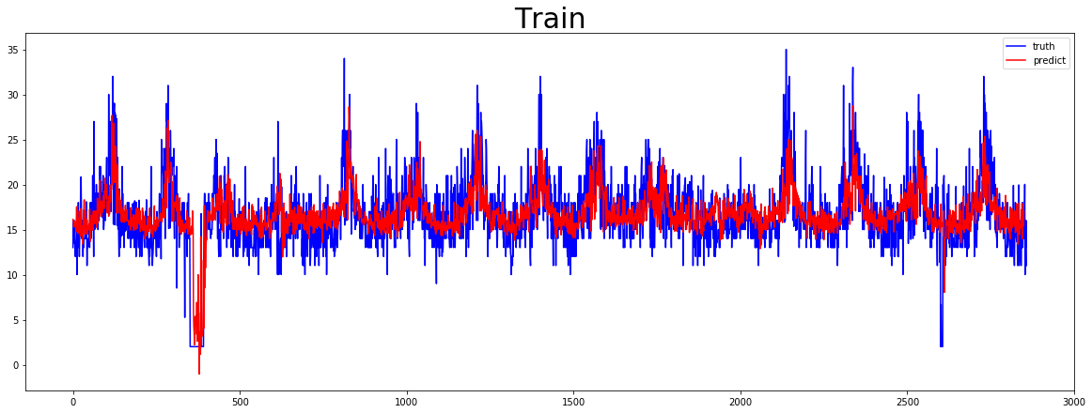
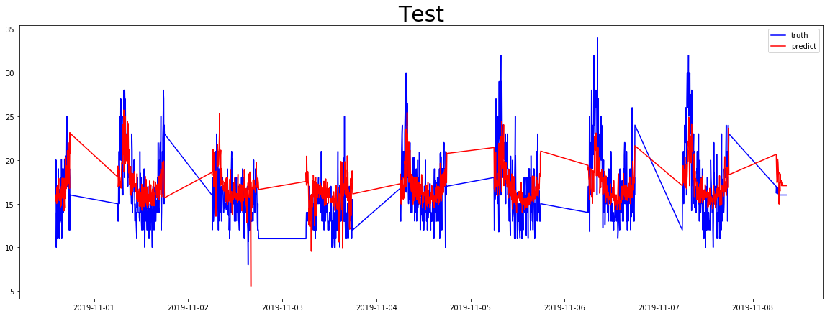
4. Thực hiện mô hình dự đoán
Kết quả cho toàn chuỗi thời gian.

Slide 25
5. Kết luận
Mô hình tương đối dự đoán được trước tình trạng giao thông.
Cần dữ liệu liên tục.
Cần thêm nhiều dữ liệu hơn nữa để mô hình chính xác hơn.

Slide 26
Cám ơn thầy và các bạn đã lắng nghe!

Slide 27
Tham khảo
[1] http://giaothong.hochiminhcity.gov.vn/
[2] https://github.com/tensorflow/models/blob/master/research/object_detection/g3doc/detection_model_zoo.md
[3] https://github.com/pxq0312/ASD-crowd-counting
[4] https://machinelearningmastery.com/how-to-develop-lstm-models-for-time-series-forecasting/

